Slide 1

포트폴리오
DDCNN

Slide 2
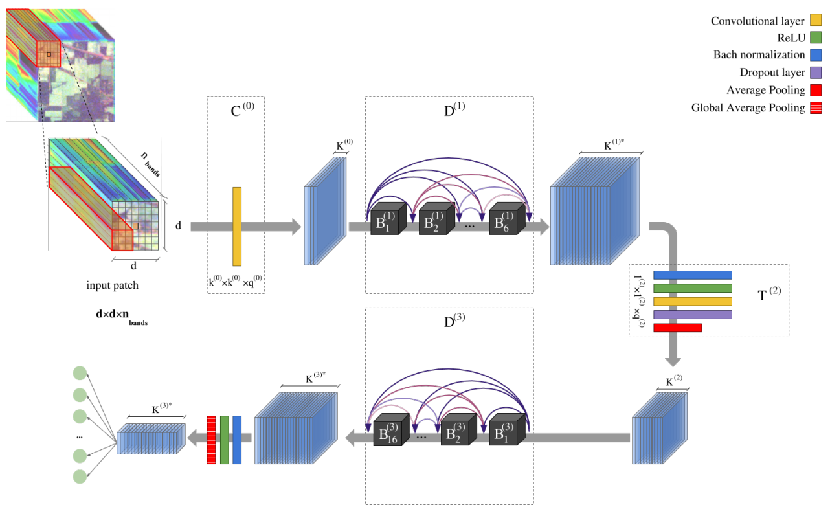
DDCNN
Contribution
- It exploits the rich and diverse amount of information contained in HSI data
- It improves the network generalization while avoiding the vanishing of the model gradient
- It combines both low-level and high-level features in the classification process
- It can perform properly in the presence of limited training samples
Notes:
공급기업이 제공하는 솔루션은

Slide 3
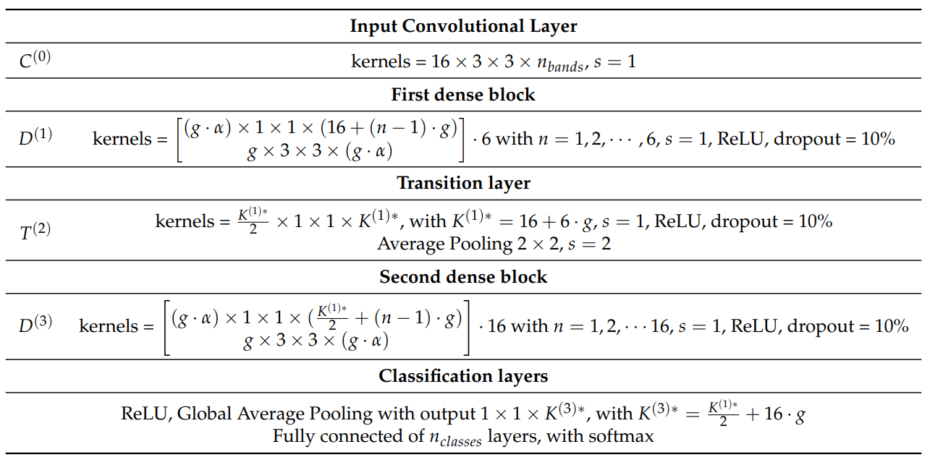
DDCNN
모델 구조 및 파라미터
Notes:
공급기업이 제공하는 솔루션은

Slide 4
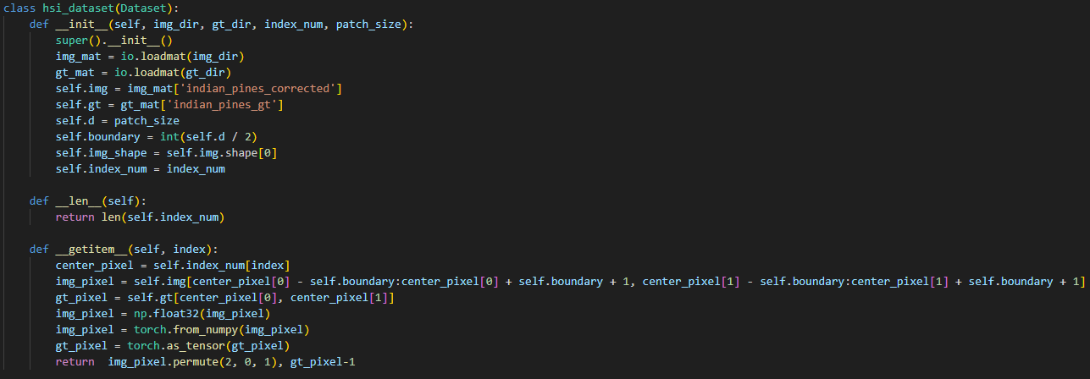
데이터 셋 구성
이번 논문 구현에서 사용한 데이터 셋은 HSI classification에서 많이 쓰기로 유명한 Indian Pines 데이터 셋을 사용
Dataset을 구성할 때 image, ground truth, index, patch size를 파라미터로 사용
Center pixel을 index 파라미터로 받아오고 그에 맞는 patch image와 ground truth를 사용한다.

Slide 5
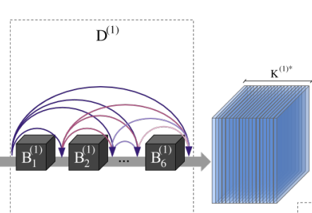
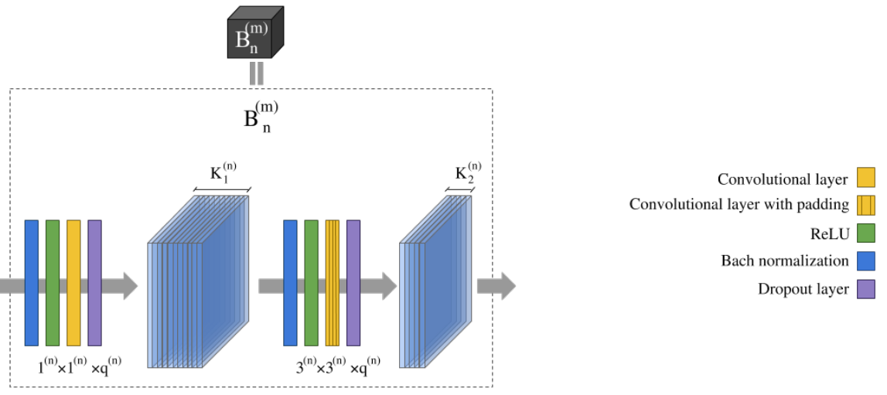
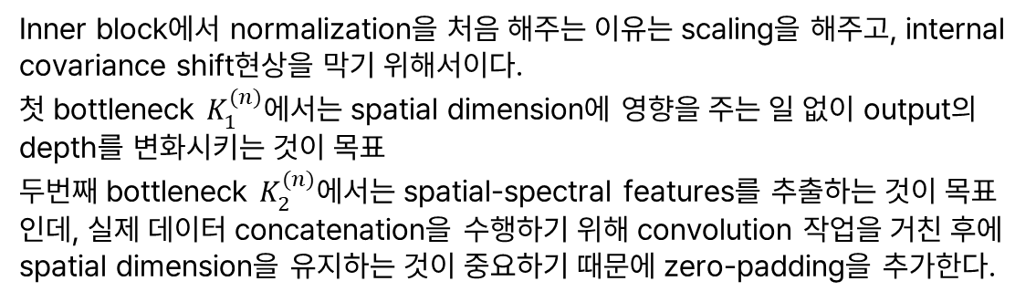
DDCNN
Dense Block의 구조는 Resnet에서 영감을 얻었다.
일반적인 CNN 같은 구조는 layer의 수 만큼 n개의 connection이 존재하지만,
이와 같은 구조는 n(n + 1) / 2개의 connection이 존재하게 된다.
이때 생기는 의문은 이러한 connection의 증가가 model parameters 의 증가를 뜻하는 것이 아니냐는 점이다.
다만 Resnet과 같은 구조는 이전 정보를 재사용 함으로서 오히려 feature를 강화 시키고, overfitting, vanishing gradient 문제를 줄일 수 있다.
Inner block에서 normalization을 처음 해주는 이유는 scaling을 해주고, internal covariance shift현상을 막기 위해서이다.
첫 bottleneck $K_{1}^{(n)}에$서는 spatial dimension에 영향을 주는 일 없이 output의 depth를 변화시키는 것이 목표
두번째 bottleneck $K_{2}^{(n)}에$서는 spatial-spectral features를 추출하는 것이 목표인데, 실제 데이터 concatenation을 수행하기 위해 convolution 작업을 거친 후에 spatial dimension을 유지하는 것이 중요하기 때문에 zero-padding을 추가한다.

Slide 6
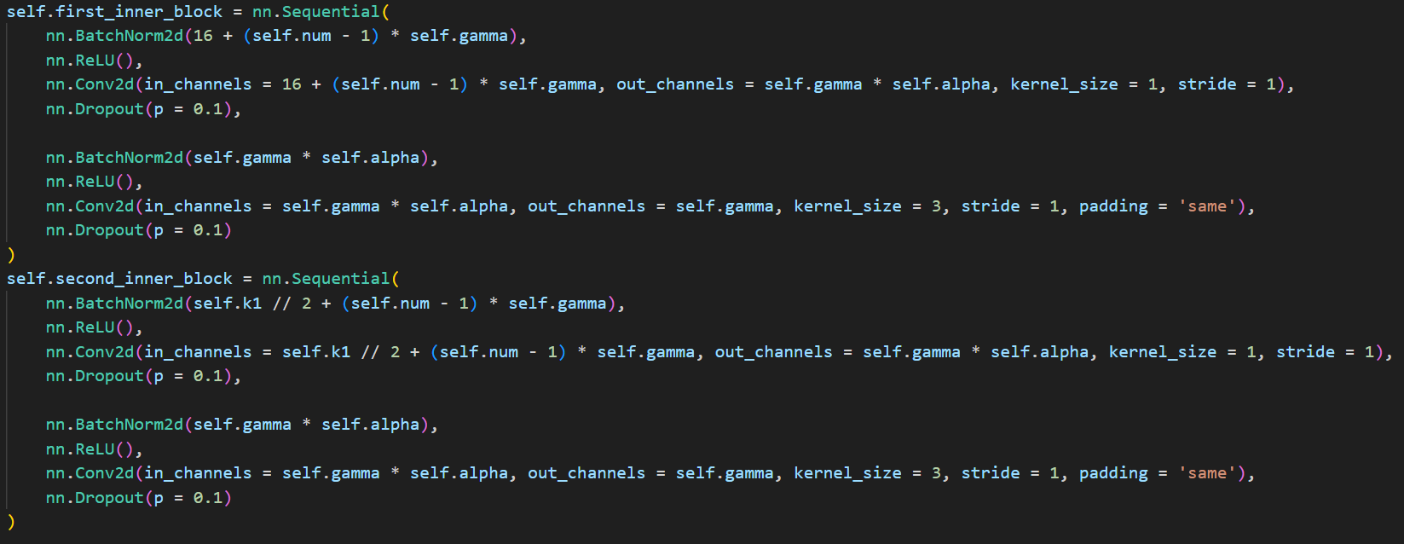
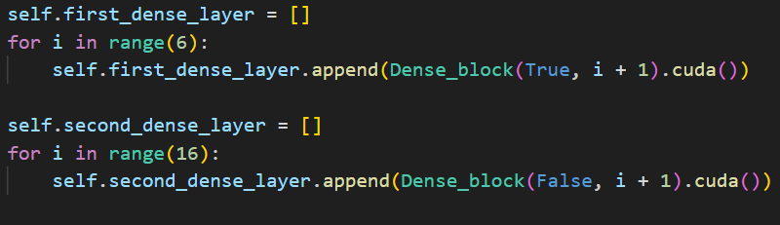
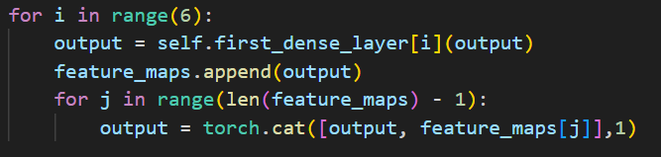
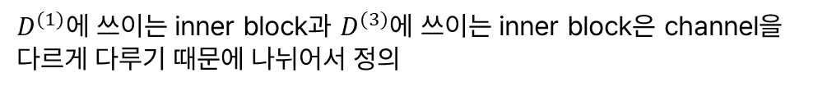
DDCNN
$D^{(1)}에$ 쓰이는 inner block과 $D^{(3)}에$ 쓰이는 inner block은 channel을 다르게 다루기 때문에 나뉘어서 정의
만들어둔 inner block을 쌓아서 Dense layer 생성
각 Dense layer 실행할때 feature들을 concat 해주어 사용

Slide 7
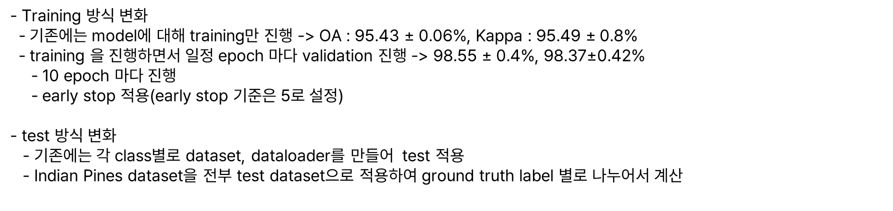
DDCNN
$이$전 성과요약에서 부족했던 부분에 대한 보완점
- Training 방식 변화
- $기$존에는 model에 대해 training만 진행 -> OA : 95.43 ± 0.06%, Kappa : 95.49 ± 0.8%
- training 을 진행하면서 일정 epoch 마다 validation 진행 -> 98.55 ± 0.4%, 98.37±0.42%
- 10 epoch 마다 진행
- early stop 적용(early stop 기준은 5로 설정)
- test 방식 변화
- 기존에는 각 class별로 dataset, dataloader를 만들어 test 적용
- Indian Pines dataset을 전부 test dataset으로 적용하여 ground truth label 별로 나누어서 계산

Slide 8
DDCNN
Classification result
Patch size : 11 x 11, epoch : 100, batch size : 100, 15% training data
Patch size : 9 x 9, epoch : 100, batch size : 100, 15% training data
Class | Average | Class | Average
1 | 94.98±4.8% | 9 | 98.23±1.8%
2 | 98.16±1.6% | 10 | 98.44±1.3%
3 | 98.14±1.8% | 11 | 99.03±0.8%
4 | 98.17±1.3% | 12 | 98.04±1.4%
5 | 98.31±1.1% | 13 | 99.13±0.3%
6 | 99.02±0.8% | 14 | 99.04±1%
7 | 98.33±1.7% | 15 | 98.25±1.3%
8 | 99.77±0.3% | 16 | 98.98±1.1%
OA | 98.55±0.4% | Kappa | 98.37±0.42%
Class | Average | Class | Average
1 | 96.6% | 9 | 96.7%
2 | 97.45% | 10 | 97.03%
3 | 97.08% | 11 | 98.02%
4 | 95.44% | 12 | 97.46%
5 | 97.4% | 13 | 99.75%
6 | 99.3% | 14 | 99.65%
7 | 95.02% | 15 | 97.65%
8 | 99.82% | 16 | 97.91%
OA | 97.79% | Kappa | 97.3%
Notes:
공급기업이 제공하는 솔루션은

Slide 9
감사합니다.

